Slide 1

PPTX PROVA {{NOME_AZIENDA}}
Il powerPoint è una prova di Perlab per {{NOME_AZIENDA}}

Slide 2
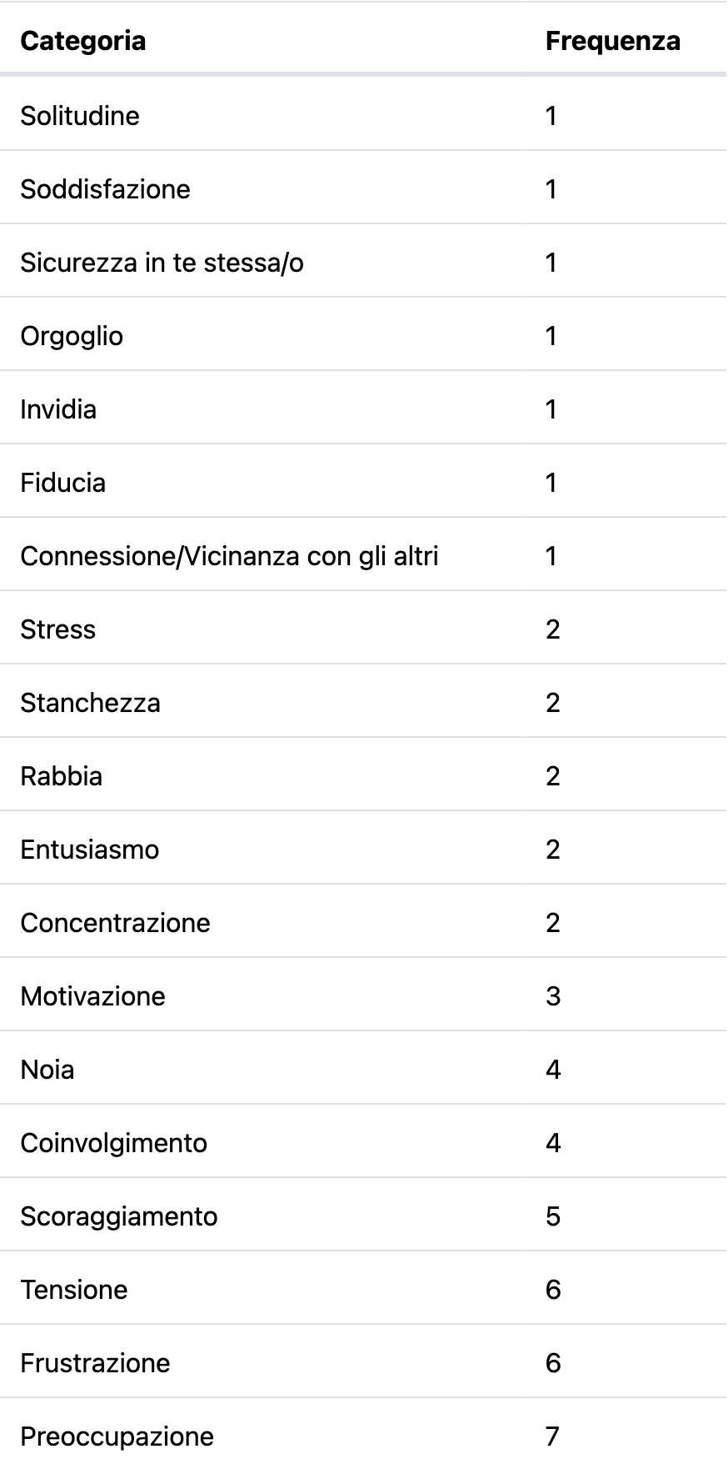
TESTO PROVAAAAA {{TESTO_PROVA}}
Le prove fatte non verrano divulgate e saranno fatte sotto il giuramento
professionale di via le mani dal naso e piazza la bomba e scappa
Altro testo da cambiare a caso sicuramento.

